Slide 1
Laboratório 7
Evolução do Protótipo de Papel para o Primeiro Protótipo Funcional
Grupo: <número>
01

Slide 2
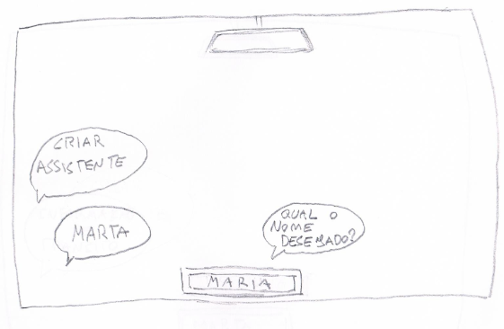
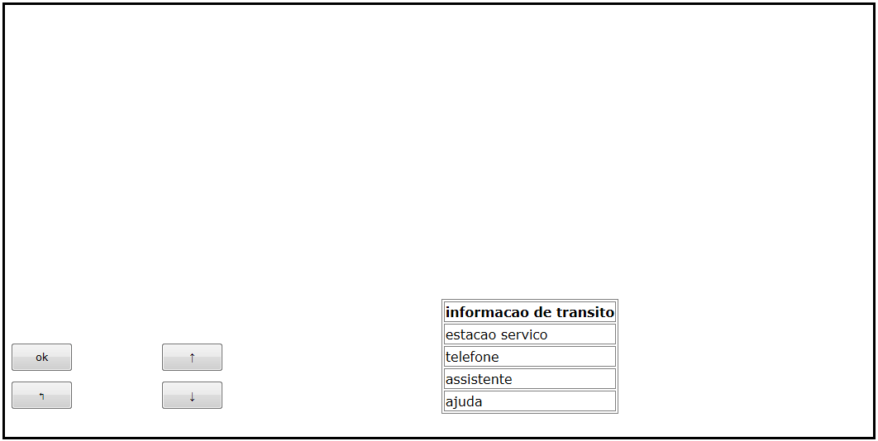
Protótipo Antes e Depois
Antes
Depois

Slide 3
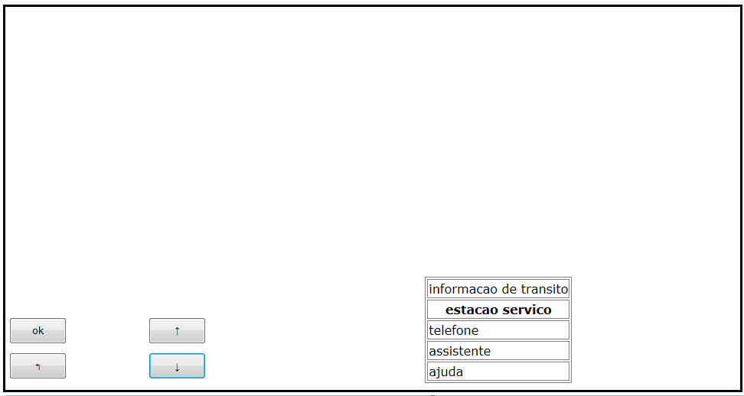
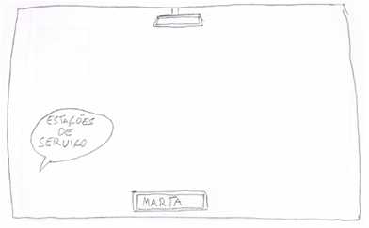
Protótipo Antes e Depois
Antes
Depois

Slide 4
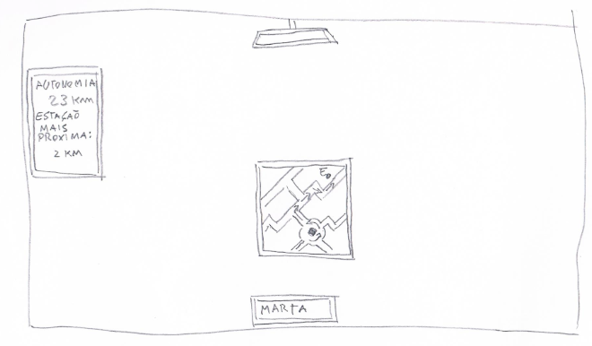
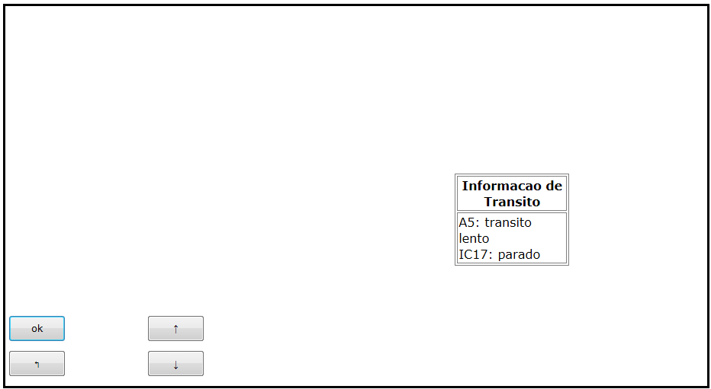
Protótipo Antes e Depois
Antes
Depois

Slide 5
Principais Erros Identificados
Os principais erros foram:
Problema: Impossibilidade de fazer uma Chamada no Teclado.
Heurística: H2-4: Consistência e adesão a normas.
Problema: Alguma linguagem em inglês
Heurística: 2.2
Problema: Falta tecla para telefonar
Heurística: 2.3
Notes:
Principais erros identificados na Avaliação Heurística

